Slide 1
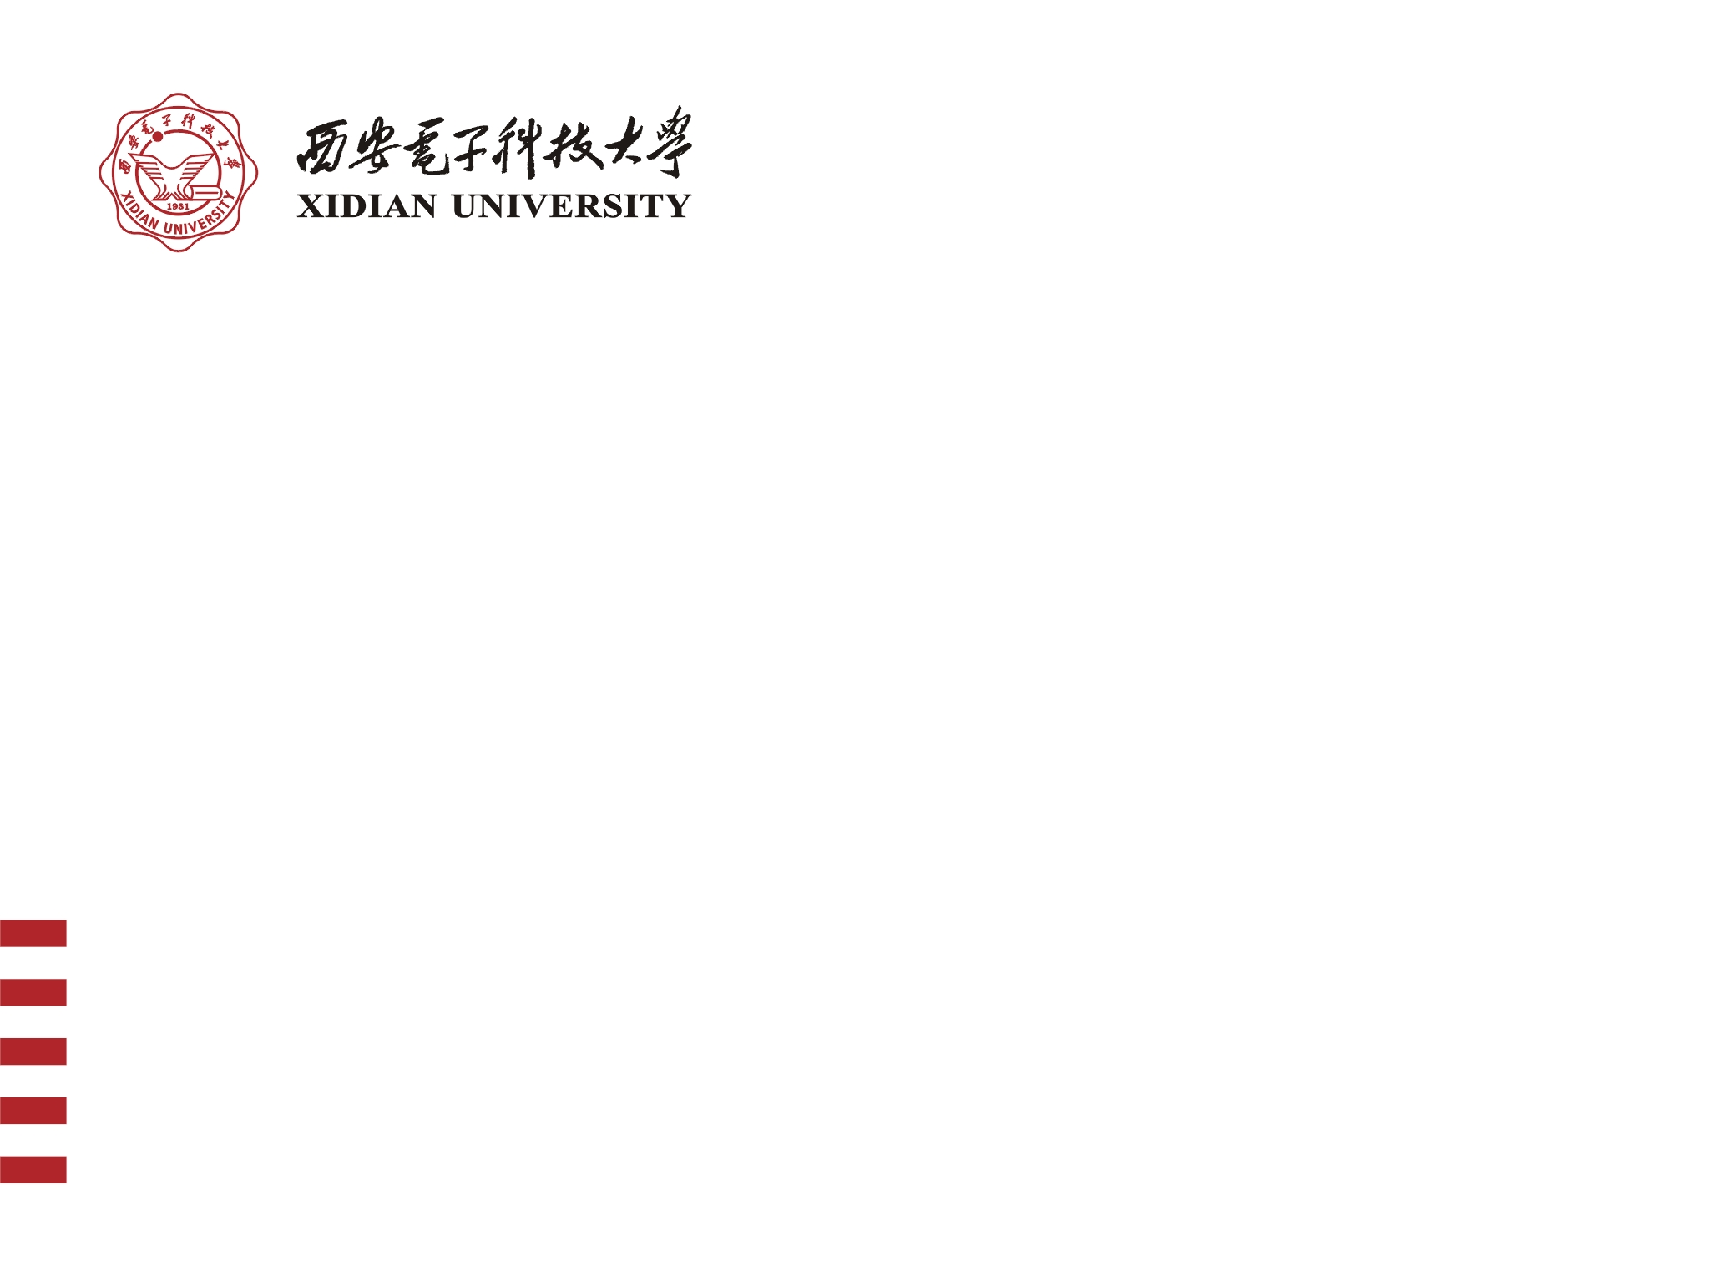
法国哲学
第三讲 笛卡尔的答辩
人文学院 杜少凯

Slide 2
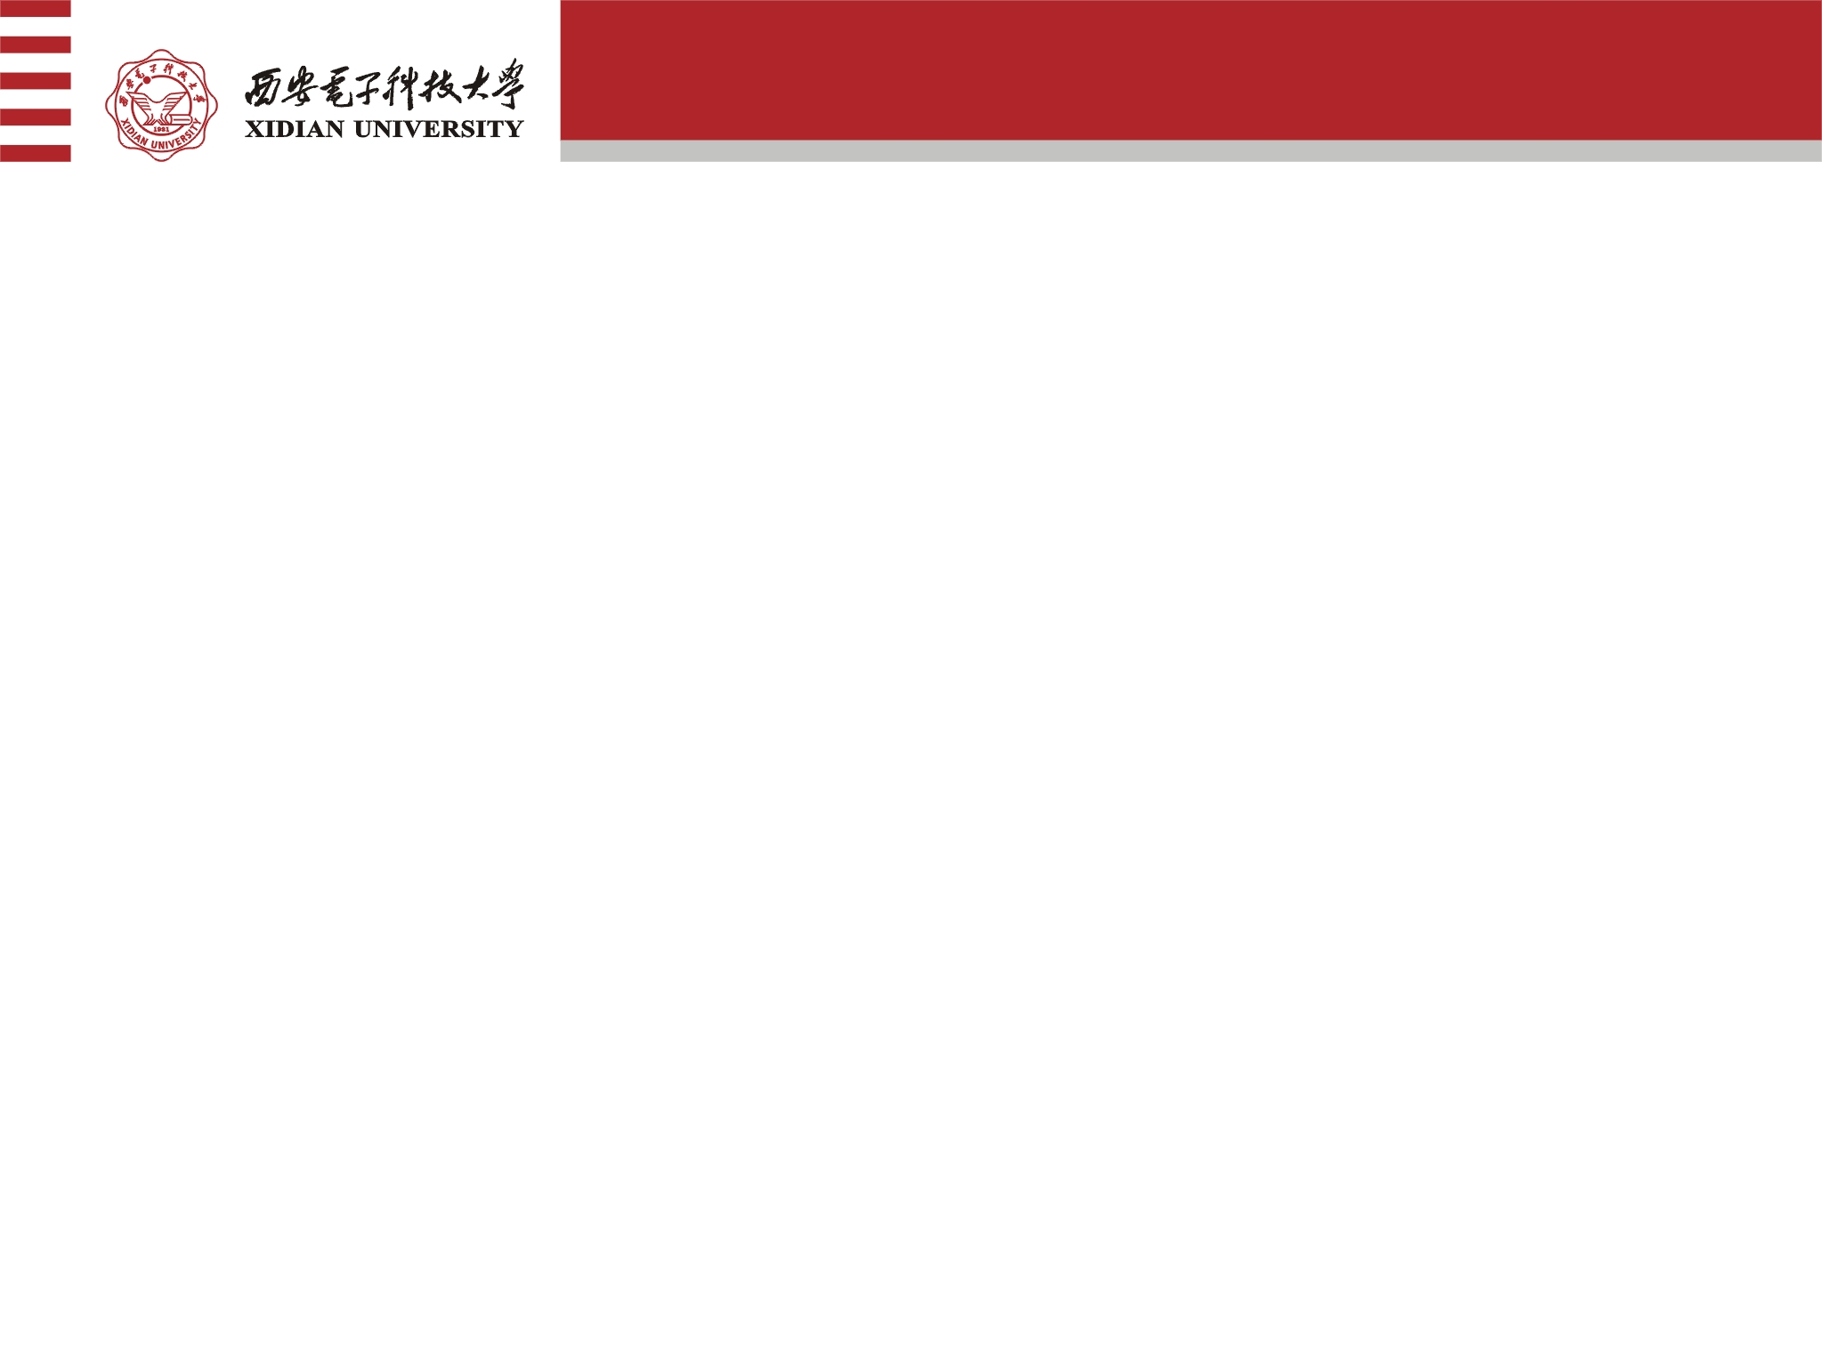
第三讲 笛卡尔Ⅱ
课前阅读与提问
提问环节
回答环节
评分环节

Slide 3
第三讲 笛卡尔Ⅱ
一、《第一哲学沉思集：反驳和答辩》
——六组质疑与六场答辩
二、《重构世界》第四章
——物质·性质·上帝：两种机械论

Slide 4
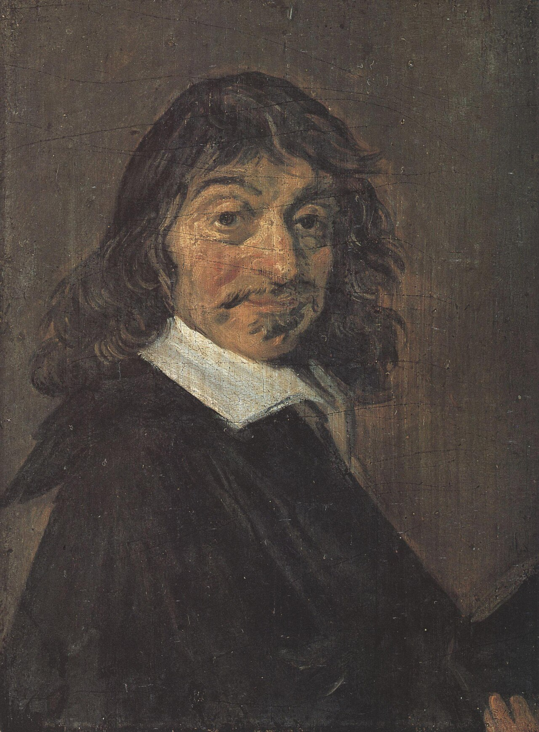
第三讲 笛卡尔Ⅱ
《第一哲学沉思集：反驳和答辩》
为什么这本书带着反驳一起出版
1641年，笛卡尔把六组反驳连同自己的答辩与《沉思集》一同出版——哲学著作第一次以“公开受审”的形态问世。
六组对手来自不同方向：经院神学内部（荷兰神学家卡特鲁斯）、巴黎的学术网络（经麦尔赛纳神父搜集）、新哲学阵营（霍布斯、伽桑狄）、天主教改革派（阿尔诺）。

Slide 5
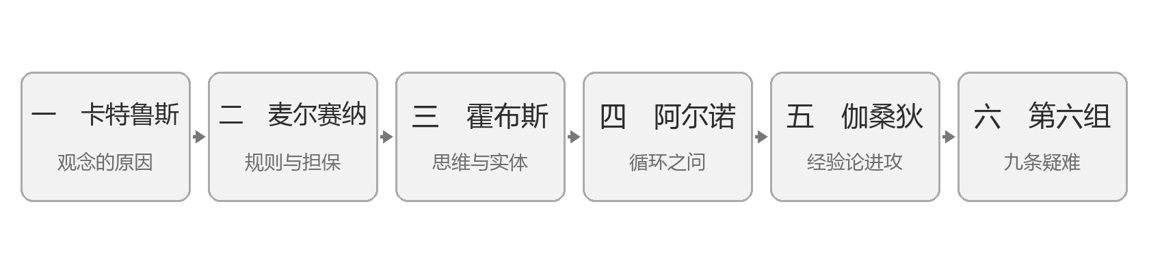
第三讲 笛卡尔Ⅱ
《第一哲学沉思集：反驳和答辩》
笛卡尔的答辩：

Slide 6
第三讲 笛卡尔Ⅱ
《第一哲学沉思集》 一、卡特鲁斯
关于“上帝”
反驳要点 | 回应要点 | 案例
“客观实在性”只是一个称号、在现实中什么都不是 | 不是称号：它意味着以对象的方式存在于理智中；不完满，但“并不是一个纯粹的什么都不是” | 太阳的观念——“太阳本身存在于理智之中”
就算要原因——为什么偏是“这一个”观念包含这种客观实在性？ | 观念里的“客观技巧”必须有原因——问的是原因，不是谁在领会 | 精巧的机器
名称里含着“存在”，不等于现实存在（引圣托玛） | 存在性属于上帝的本性，正如三边属于三角形；“丝毫没有离开这位天使般的圣师” | “存在着的狮子”
“能分开领会”推不出“能分开”（按司各脱，至多是“形式的分别”） | 若心物之间没有实在的分别，“这是绝对做不到的”；完整处理留待后文 | —
由“名称”和“观念”到不了存在。

Slide 7
第三讲 笛卡尔Ⅱ
《第一哲学沉思集》 一、卡特鲁斯
“客观实在性是一个纯粹的称号”
反驳方：卡特鲁斯
“虽然如此，这个伟大的人物说：从一个观念包含一个这样的客观实在性而不包含别的客观实在性来说，它无疑地要有什么原因。相反，什么原因也没有；因为客观实在性是一个纯粹的称号，它在现实上并不存在。可是，一个原因所给予的影响是实在的、现实的；现实不存在的东西并不能有原因，从而既不能取决于也不能产生于任何真正的原因，也决不要求原因。因此，我有一些观念，可是这些观念没有原因，绝对说不上有一个什么比我更大的、无限的原因。”
“可是也许有人会对我说：如果你不给观念指定原因，那么请你至少告诉我，为什么这一个而不是那一个观念包含这种客观实在性？这话说得很好；因为我不习惯于对我的朋友们有话不说，而是对他们采取有话就说的态度，我公开地说说笛卡尔先生早先关于三角形所说过的一切观念。他说：虽然也许在我的思维的外在世界任何地方都没有这样的一个图形，并且在那里从来就没有过，不过这并不妨碍在那里有这个图形的某一种性质，或形式，或确定的本质，这种性质，或形式，或确定的本质是固定不变的、永恒的。这样，这个真理就是永恒的，它不要求什么原因。”
出处：笛卡尔：《第一哲学沉思集：反驳和答辩》第一组反驳，庞景仁译，北京：商务印书馆，2017 年，第 101 页。

Slide 8
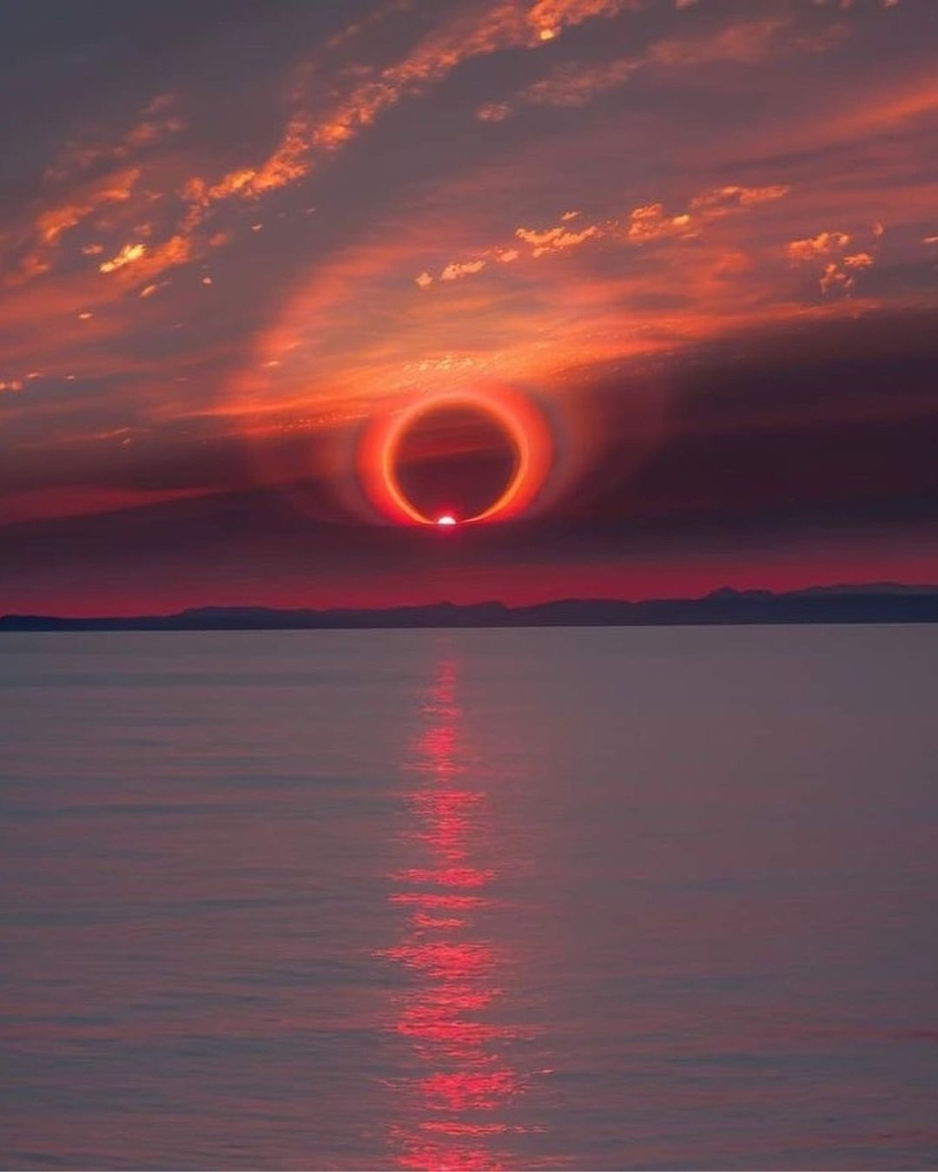
第三讲 笛卡尔Ⅱ
《第一哲学沉思集》 一、卡特鲁斯
观念来自对象
答辩方：笛卡尔
“在这里必须指出，这是有关事物本身的……这一个外部的名称是客观地在理智之中；但是，我谈到观念，它决不是在理智之外的，关于它，客观地存在只意味着它是以对象习惯在那里存在着的方式而在理智之中的。这就好比如果有人问，太阳是客观地存在于我的理智之中，这对太阳怎么样呢？……太阳的观念就是太阳本身存在于理智之中，不是形式地，就像它在天上那样，而是客观地。……这并不是一个纯粹的什么都不是，就像我从前说过的那样。”
出处：笛卡尔：《第一哲学沉思集：反驳和答辩》著者对第一组反驳的答辩，庞景仁译，北京：商务印书馆，2017 年，第 112–113 页。

Slide 9
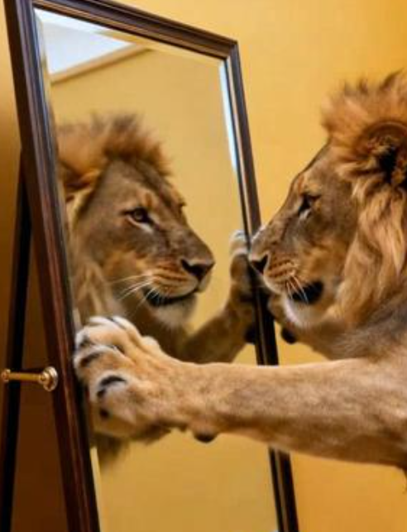
第三讲 笛卡尔Ⅱ
《第一哲学沉思集》 一、卡特鲁斯
上帝存在：既要上帝（概念），也要存在（实体）
反驳方：卡特鲁斯
“先生们，在这么疲劳的工作之后，我要把我的精神稍微放松一下……存在着的狮子这个组合基本上含有这两个部分：狮子和存在；因为如果去掉这一个或那一个，这就不再是原来的组合了。那么上帝不是完全永恒地清楚、分明地认识了这个组合吗？……也就是说，存在性不是存在着的狮子这个组合的本质吗？……可是，如果你们不事先假定这个至上存在体存在，那就不等于说这个存在性在现实上是什么东西；……这样就必须再证明这个至上完满的存在体存在。”
出处：笛卡尔：《第一哲学沉思集：反驳和答辩》第一组反驳，庞景仁译，北京：商务印书馆，2017 年，第 108 页。

Slide 10
第三讲 笛卡尔Ⅱ
《第一哲学沉思集》 一、卡特鲁斯
圣托玛的推论：上帝的观念只是观念
反驳方：卡特鲁斯
“现在，请你们告诉我，这不就是笛卡尔先生的论据吗？……圣托玛推论说：既然上帝这个名称被懂得、被理解了，他就是在理智里，从而他也就在事实上存在；……笛卡尔先生推论出同样的东西。……现在圣托玛对他自己同时也对笛卡尔先生答辩说：……这并不因此就等于说人们理解了从这个名称意味着的东西存在于大自然里，而仅仅意味着存在于理智的理解里。……那些说没有上帝的人就是这么公开否认上帝的。……虽然人们同意至上完满的存在体由于它本身的名称就包含着存在性，可是这不等于说这种存在性在大自然里就现实地是什么东西……”
出处：笛卡尔：《第一哲学沉思集：反驳和答辩》第一组反驳，庞景仁译，北京：商务印书馆，2017 年，第 108 页。

Slide 11
第三讲 笛卡尔Ⅱ
《第一哲学沉思集》 一、卡特鲁斯
上帝与三角形：真正的“清楚明白”
答辩方：笛卡尔
“在另一个地方，我主张存在性之属于至上完满的存在体的本性和三个边之属于三角形的本性是一样的。”
“最后，我在这里丝毫没有离开这位天使般的圣师。……可是我的论据是：我们所清楚、分明地领会为属于什么东西的常住不变的、真正的本性……可以真正地能够被说成或被肯定是属于这个事物的；……问题只有小前提了，在那里我承认困难不小。首先，因为我们是如此地习惯于在其他一切事物里把存在同本质加以区别，以致我们不大注意存在性怎么属于上帝的本质而不属于其他东西的本质。”
出处：笛卡尔：《第一哲学沉思集：反驳和答辩》著者对第一组反驳的答辩，庞景仁译，北京：商务印书馆，2017 年，第 123–124 页。

Slide 12
第三讲 笛卡尔Ⅱ
《第一哲学沉思集》 二、麦尔赛纳
什么是“清楚明白”？
反驳要点 | 回应要点 | 案例
虚影之谜：把物体的一切虚影都抛弃掉——你怎么知道你不是物体？ | 单独被考虑的精神，比不连带精神被考虑的物体认识得更好——这就是第二个沉思要证明的全部 | 虚影（梦中的情形）
上帝观念的来源：我们自己心里就有做成它的充分根据 | 观念“与我俱生”；若我不是被上帝创造，就不可能有做成它的功能 | 苍蝇、植物的观念
规则与担保：还没证明上帝就用“清楚分明”？无神论者懂几何，怎么算？ | 无神论者的认识不是“真正的知识”；不承认上帝，就永远摆脱不了怀疑的危险 | 三角形三内角之和＝二直角
受骗：“受骗的原因可能是在你”；先把这条原则解释清楚 | 上帝不骗人，与一切神学家的意见一致；口头的谎言与“形式的弄虚作假”要分开 | 医生对病人；《圣经》的讲法
意志与信仰：土耳其人和其他不信基督的人岂不是也无可指责？ | 模糊认识中行事本来就有危险；要求“清楚分明”正是理性的谨慎 | —
三段论；灵魂不死；请按几何学方式整理全部证明 | 大前提写错了；不死之事只有上帝回答；接受“按几何学方式”的建议 | 第二版的“几何学方式证明提要”

Slide 13
第三讲 笛卡尔Ⅱ
《第一哲学沉思集》 二、麦尔赛纳
清楚明白，需要上帝吗？
反驳方：麦尔赛纳
“第三点，既然你还不确实知道上帝的存在……那么这就等于你还不知道你是一个在思维着的东西，因为，按照你的说法，这种认识取决于对一个存在着的上帝的清楚的认识……此外，一个无神论者清楚、分明地认识三角形三角之和等于二直角，虽然他决不信上帝存在……对于这种反驳，我们认为你应该给以答辩才好……再没有什么可以被利用作为他们的不信神的借口。”
“第五点，如果意志按照精神的清楚、分明的光明引导行事时，决不会达不到目的或者失败；如果相反，当它按照理智的模糊不清的认识行事时，就有达不到目的的危险……尤有甚者，如果你所建立的这条规律是正确的，它只能被容许意志接受非常少的东西，因为用你为了做成一种不能有任何怀疑的可靠性而要求的这种清楚性和分明性，我们几乎什么都认识不了。所以，请你注意，你想要坚持真理，可是你没有做更多必要的证明，而且你没有支持真理，反而把它推翻了。”
出处：笛卡尔：《第一哲学沉思集：反驳和答辩》第二组反驳，庞景仁译，北京：商务印书馆，2017 年，第 134–136 页。

Slide 14
第三讲 笛卡尔Ⅱ
《第一哲学沉思集》 二、麦尔赛纳
清楚明白需要上帝作保
答辩方：笛卡尔
“第三点，我说如果我们不首先认识上帝存在，我们就什么都不能确定地知道，我在那个地方是用特别的词句说我只谈这些结论的知识……可是当我们发觉我们是在思维着的东西时，这是一个第一概念，这个概念并不是从任何三段论式推论出来的。……一个无神论者能够清楚地认识三角形三角之和等于二直角，这我并不否认，不过我认为他的认识并不是一种真正的知识，因为凡是可以怀疑的认识都不能叫做知识……如果他不承认一个上帝，他就永远不能摆脱有怀疑的危险。”
“第五点，我奇怪你们会怀疑当意志按照理智的模糊不清的认识行事时，就有达不到目的的危险；……在给予同意之前领会得越清楚的东西上，我们所面临的达不到目的的危险就越小……虽然人们说信仰是对付模糊不清的东西的，可是我们之所以信仰那些东西的理由却不是模糊不清的，而是比任何自然的光明更清楚、分明的。”
出处：笛卡尔：《第一哲学沉思集：反驳和答辩》著者对第二组反驳的答辩，庞景仁译，北京：商务印书馆，2017 年，第 149、154–155 页。

Slide 15
第三讲 笛卡尔Ⅱ
《第一哲学沉思集》 二、麦尔赛纳
上帝可以做出善意的谎言
反驳方：麦尔赛纳
“第四点，你否认上帝能够撒谎或欺骗，尽管有些经院哲学家主张相反的论点……他们认为，从绝对的意义上讲，上帝撒谎……你怎么能说我们不能受他的骗呢？难道上帝不能对待人跟一个医生对待他的病人和一个做父亲的人对待他的孩子们一样吗？这些不管是哪一个都经常欺骗，不过永远是深谋远虑地、有益地欺骗。因为，如果上帝把真话毫不顾忌地都告诉我们，要有多么坚强的精神力量才能够受得住？”
“真正说来，为了你在你认为认识得清楚、分明的东西上受骗而假想一个骗子上帝，这是多么不必要啊！因为受骗的原因可能是在你，虽然你没有想到。……由此可见，需要把清楚、分明的认识这条原则解释得非常清楚、分明，让凡是有理智的人今后不会在他们相信知道得清楚、分明的事情上受骗……”
出处：笛卡尔：《第一哲学沉思集：反驳和答辩》第二组反驳，庞景仁译，北京：商务印书馆，2017 年，第 134–135 页。

Slide 16
第三讲 笛卡尔Ⅱ
《第一哲学沉思集》 二、麦尔赛纳
“上帝既不能撒谎，也不是骗子”
答辩方：笛卡尔
“第四点，当我说上帝既不能撒谎，也不是骗子的时候，我认为我和无论是过去还是将来的一切神学家的意见都是一致的。你们所提出的全部相反的意见都不比下面的事实更有说服力，即……你们反对我《圣经》上的有些地方，在那里似乎是把人类的某些激情加给了上帝。因为人人都充分认识《圣经》上谈到上帝时一般所使用的方式（这些方式是合乎一般人的能力的）和表示一种更简单、更纯粹的真理……的那些方式这二者之间的区别。”
“由此，显然在这个地方我并没有谈到用言语表示的谎言，而仅仅谈到在谎言里边的内部的、形式的弄虚作假……”

Slide 17
第三讲 笛卡尔Ⅱ
《第一哲学沉思集》 三、霍布斯
观念、行动和实体不同
反驳要点 | 回应要点 | 案例
“我是在思维的，因而我是一个思维”——就像“我是在散步，因而我是一个散步” | 那几个名称不是指单独的功能，而是指“能有思维功能的东西”；散步与思维不可类比 | 散步
观念即影像：没有上帝、灵魂、实体的影像，就没有它们的观念 | 观念不必是影像：“我称之为观念的东西就是理性让我们认识的东西”；实在性有高有低 | —
主体似乎只能在物体性、物质的意义上被理解 | “行为必有主体”推不出“主体是物体”；我完全未置可否——留到第六个沉思证明 | —
其他：醒与梦的区别、本质是否永恒、又愿意又不愿意…… | 逐条重新交代（详见各沉思） | —
核心：把“我思”分成“我”在“思”。

Slide 18

第三讲 笛卡尔Ⅱ
《第一哲学沉思集》 三、霍布斯
“我是在散步，因而我是一个散步”
反驳方：霍布斯
“说我是在思维的，因而我是一个思维，或者说，我是有理智的，因而我是一个理智，这样的推理是不正确的。因为我也可以用同样的推理说：我是在散步，因而我是一个散步。……可是所有的哲学家都把主体跟它的功能和行为，也就是说，跟它的特性和本质分别开来。……从而，一个在思维的东西可以是物体性的东西——可是他提出来的与此相反，而没有加以证明。”
出处：笛卡尔：《第一哲学沉思集：反驳和答辩》第三组反驳，庞景仁译，北京：商务印书馆，2017 年，第 178–180 页。

Slide 19
第三讲 笛卡尔Ⅱ
《第一哲学沉思集》 三、霍布斯
“我思”故“我”在“思”
反驳方：霍布斯
“在同一地方，他说：我认识到了我存在……可是对我思维这个命题的认识是从哪里来的呢？不错，这无非是来自：没有主体，我们就不能领会其任何行为……从这里似乎应该得出这样的一个结论，即一个在思维的东西是某种物体性的东西；……可是，我在思维，这并不是由别人思维推论出来的；因为即使有谁能够思维他曾经思维过（这种思维不过是一个回忆），可是决不能思维他在思维，也决不能知道他在知道……从而，既然对我存在这个命题的认识是取决于对我思维这个命题的认识的，而对我思维这个命题的认识是取决于我们不能把思维跟一个在思维的物质分开，那么似乎应该得出这样的结论：一个在思维的东西是物质的，不是非物质的。”
出处：笛卡尔：《第一哲学沉思集：反驳和答辩》第三组反驳，庞景仁译，北京：商务印书馆，2017 年，第 178–180 页。

Slide 20
第三讲 笛卡尔Ⅱ
《第一哲学沉思集》 三、霍布斯
散步不是思维
答辩方：笛卡尔
“我在那里说：也就是说一个精神，一个灵魂，一个理智，一个理性，我用这几个名称不是指单独的功能说的，而是指能有思维功能的东西说的……在散步和思维之间，没有什么关系；因为散步除了行动本身之外，从来不指别的，而思维有时指行动，有时指功能，有时指寓于这个功能之内的东西。”
“我并没有说理智和在理解的东西是一回事……而仅仅是当理智被当作在理解的东西的时候，我才说它们是一回事。我坦率地承认……我尽可能使用了简单、抽象的词句；而相反，这位哲学家……却使用了另外的一些非常具体、非常复杂的词句，比如主体、物质以及物体，以便尽可能地不让把思维和物体分别开来。……他说：一个在思维的东西可以是物体性的，可是他提出来的倒是与此相反的东西，而没有加以证明。……我不过是完全未置可否，一直把它留到第六个沉思里才对它加以证明。”
出处：笛卡尔：《第一哲学沉思集：反驳和答辩》著者对第三组反驳的答辩，庞景仁译，北京：商务印书馆，2017 年，第 180–181 页。

Slide 21
第三讲 笛卡尔Ⅱ
《第一哲学沉思集》 三、霍布斯
观念和实体是不同的
反驳方：霍布斯
“当我思维到一个人时，我给我表象一个观念或者一个由颜色、形状组成的影像……当我思维天的时候也一样。……当有人思维一个天使的时候，在我心里出现的有时是一个火焰的影像，有时是一个带翅膀的小孩子的影像，我可以肯定地说，这个影像并不像一个天使……对于上帝我们没有任何影像或观念；这就是为什么不许我们用偶像来崇拜他的原故……就跟天生的瞎子一样……真正来说，他根本没有什么火的观念或影像表现在他心里。”
出处：笛卡尔：《第一哲学沉思集：反驳和答辩》第三组反驳，庞景仁译，北京：商务印书馆，2017 年，第 186–192 页。

Slide 22
第三讲 笛卡尔Ⅱ
《第一哲学沉思集》 三、霍布斯
实体的观念是推理出来的
反驳方：霍布斯
“在这以前我已经好几次指出过我们既没有什么上帝的观念，也没有灵魂的观念，现在我再加上，我们也没有实体的观念；因为我虽然承认作为一种能够接受不同的偶性并且随着偶性的变化而变化的实体是由推理而被发觉和证明出来的，可是它不能被领会，或者我们对它没有任何观念。如果真是这样，怎么能说给我们表象实体的那些观念比给我们表象偶性的那些观念有更多的客观实在性呢？此外，笛卡尔先生要重新考虑一下有更多的实在性这句话。实在性能有更多和更少吗？或者，如果他认为一个东西比另外一个东西更是东西，那么请他考虑一下，怎么可能用在做证明所要求的、他在谈到别的东西时所多次用过的全部清楚分明性来解释呢？”
出处：笛卡尔：《第一哲学沉思集：反驳和答辩》第三组反驳，庞景仁译，北京：商务印书馆，2017 年，第 186–192 页。

Slide 23
第三讲 笛卡尔Ⅱ
《第一哲学沉思集》 三、霍布斯
“我称之为观念的东西就是理性让我们认识的东西”
答辩方：笛卡尔
“我多次说过，我称之为观念的东西就是理性让我们认识的东西，和我们所领会的其他一切东西一样，不管我们用什么方式来领会这些东西。我已经充分解释了实在性有多有少，就是说，实体是某种比样态更多的东西；如果有实在的特性或者不完全的实体，那么它们也是比样态多可是比完全的实体少的东西；最后，如果有无限的、不依存于别的东西的实体，那么这个实体比有限的、依存于别的东西的实体有更多的东西或者更多的实在性，也就是说，分享了更多的存在或更多的东西。这本来就非常明显，用不着做更多的解释。”
出处：笛卡尔：《第一哲学沉思集：反驳和答辩》著者对第三组反驳的答辩，庞景仁译，北京：商务印书馆，2017 年，第 190–192 页。

Slide 24
第三讲 笛卡尔Ⅱ
《第一哲学沉思集》 四、阿尔诺
过度推理和循环论证
反驳要点 | 回应要点 | 案例
心物之难：不认识其他东西属于他的本质——“怎么就得出”也没有其他任何东西属于它？ | 只要我认识到在我里面的东西，就足以使我存在；要的是“完整”的认识，不是上帝那样的全部认识 | —
“分开领会→可分”：先得说清那是哪一种认识 | 抽象作用与完整领会之别——被抽象弄得不完满的认识不算数 | 他附带的例子：精神里不认识的东西
循环之问：用上帝证规则、又用规则证上帝 | 把“事实上领会得非常清楚的东西”同“记得曾领会得非常清楚的东西”区别开来：当下靠自身，回忆靠上帝 | —
底线：别让论证成为不信神者的武器 | 解释《谈谈方法》为何不谈这些 | —
（附带）精神里有它自己不认识的东西 | 区分“现实的”认识与“功能的”认识：思维着的时候，现实地知道自己在思维 | —
核心：从论证逻辑找问题

Slide 25
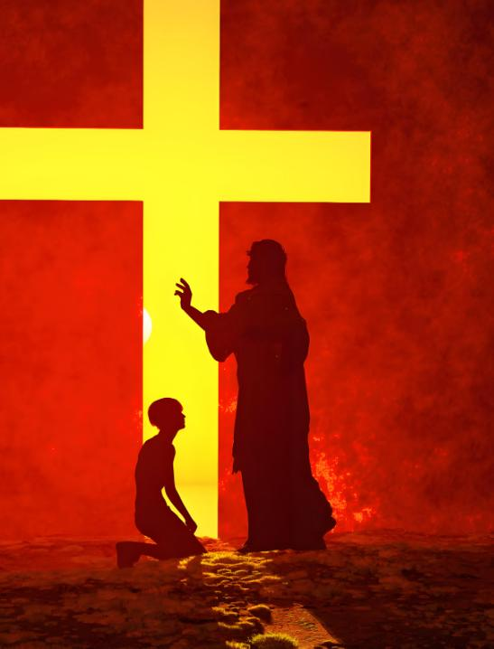
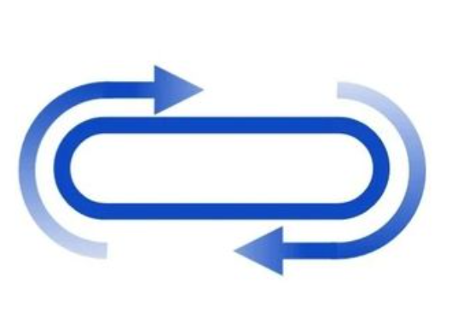

第三讲 笛卡尔Ⅱ
《第一哲学沉思集》 四、阿尔诺
循环论证
反驳方：阿尔诺
“我只剩下一个疑虑了，那就是，对于他所说的话，只有由于上帝存在，我们才肯定我们所清楚明白的领会的东西是真的，他怎么辩护才能免于陷入循环论证。因为，我们之所以肯定上帝存在，只因为我们对这件事领会得非常清楚、非常明白，因此，在我们肯定上帝存在之先，我们必须先肯定凡是我们领会得清楚、分明的东西都是真的。”
出处：笛卡尔：《第一哲学沉思集：反驳和答辩》第四组反驳，庞景仁译，北京：商务印书馆，2017 年，第 223 页。

Slide 26
第三讲 笛卡尔Ⅱ
《第一哲学沉思集》 四、阿尔诺
“直观”与记忆的区别，记忆的明白需要上帝
答辩方：笛卡尔
“最后，我已经在我对第二组反驳的答辩的第三点和第四点里足够清楚地指出，当我说我们确知我们非常清楚、非常明白地领会的东西之所以都是真的，是因为上帝存在，而我们确知上帝存在，是因为我们对上帝存在领会得非常清楚、非常分明。我这样说并没有陷入循环论证中，我是把我们事实上领会得非常清楚的东西同我们记得以前曾领会得非常清楚的东西区别开来。”
“因为，首先，我们确知上帝存在，因为我们注意那些证明上帝存在的理由；不过在这以后，还需要我们记得曾经把一个东西领会得清清楚楚以便确知它是真的，如果我们不知道上帝存在，不知道他不可能是骗子，这就不行。”
出处：笛卡尔：《第一哲学沉思集：反驳和答辩》著者对第四组反驳的答辩，庞景仁译，北京：商务印书馆，2017 年，第 253–254 页。

Slide 27
第三讲 笛卡尔Ⅱ
《第一哲学沉思集》 四、阿尔诺
不认识≠不属于
反驳方：阿尔诺
“这当然很微妙……从我怀疑或甚至否认有任何物体这件事，得不出没有任何物体这个结论来。……我认识了我存在，而现在我追问认识了我存在的这个我，究竟是什么。可是，非常肯定的是，关于我自己的这个概念和认识，严格来说并不取决于我还不知道其存在的那些东西。”
“显然，通过这个答辩，争论依然停留在原来的地步……即除了他是一个在思维的东西以外，从他不认识其他任何东西是属于他的本质的这一点，怎么就得出其他任何东西也不属于他的本质。……他说，由于，我知道凡是我清楚、分明地领会的东西，都能就像我领会的那样由上帝产生，所以只要我能够清楚、明白地领会一个东西而不牵涉到一个别的东西，就足以确定一个东西是和那一个东西有分别的或不相同，因为他们可以被分开，至少上帝的全能可以把它们分开……”
出处：笛卡尔：《第一哲学沉思集：反驳和答辩》第四组反驳，庞景仁译，北京：商务印书馆，2017 年，第 207–208 页。

Slide 28
第三讲 笛卡尔Ⅱ
《第一哲学沉思集》 四、阿尔诺
清楚的领会作为区分的根基
答辩方：笛卡尔
“因为，虽然也许在我里边有许多东西是我还不认识的……可是，只要我认识到在我里面的东西，仅仅因为这个就足以使我存在，我就确实知道上帝能够不用我还不认识的其他东西而创造我，从而那些其他东西并不属于我精神的本质。……虽然精神是人的本质，可是认真说来，精神与人的肉体相结合，也并不是精神的本质。”
“我也必须在这里解释一下……用一种把事物领会得很不完满的精神抽象作用来领会一个东西而不牵涉到另外一个东西，从这里不能得出两个东西之间的实在分别；只有把两个东西的任何一个不牵涉到另外一个、完全地或如同一个完整的东西那样来领会，才能得出两个东西之间的实在分别。……可是，就像我刚才证明过的那样，我们永远不能知道我们的认识是不是全部的、完满的，因此这样的要求是不必要的。”
出处：笛卡尔：《第一哲学沉思集：反驳和答辩》著者对第四组反驳的答辩，庞景仁译，北京：商务印书馆，2017 年，第 229–230 页。

Slide 29
第三讲 笛卡尔Ⅱ
《第一哲学沉思集》 五、伽桑狄
回到“物质”基础
反驳要点 | 回应要点 | 案例
“你”为什么不能是一阵风、一团火、散布在肢体里的精气？（“灵魂啊！……”） | “想象为一阵风”云云“不是认真这么说的”；归给灵魂的只有一个——思维 | “肉啊！”——最强硬的一次回击
“无限”不过是无从领会的否定；上帝观念可以由我们拼装；实在性多少，是什么意思？ | “我称之为观念的东西就是理性让我们认识的东西”；实在性有高有低，已解释 | 天生的瞎子（没有火的影像）
意志与“无所谓”的账算不平（第四沉思）；本质永不变、不取决于精神（第五沉思） | 模糊认识中行事本来就有危险；本质与永恒真理的成立方式另述 | —
蜡：偶性全变了，凭感官把握的还是那同一个东西——看遍偶性＝全部认识 | “凡是由感官接受过来的印证，都必须认为是不可靠的”；生活靠感官，真理不靠 | 蜡块；琥珀的钩子
核心：把一切拉回经验与观察。

Slide 30

第三讲 笛卡尔Ⅱ
《第一哲学沉思集》 五、伽桑狄
灵魂为什么不能是物质？
反驳方：伽桑狄
“灵魂啊！或者不管你是什么吧，请你告诉我……为什么你不可以仍然是一阵风，或者是被心脏的热或不拘什么别的原因所刺激起来的、由你最纯的血所形成的一种非常精细、非常稀疏的、散布到你所有的肢体里的精气……就是这样执行着通常归之于你的一切功能？”
“假如是这样，为什么你不是有着和你的身体同样的形状，就像罐子里装着的空气存着和罐子同样的形状一样？……为什么我不可以认为你充实着一个空间……？”
出处：笛卡尔：《第一哲学沉思集：反驳和答辩》第五组反驳，庞景仁译，北京：商务印书馆，2017 年，第 269–270 页。

Slide 31
第三讲 笛卡尔Ⅱ
《第一哲学沉思集》 五、伽桑狄
“我坚决反对我是一个物体”（上）
答辩方：笛卡尔
“至于我说我还不充分认识什么是一个在思维的东西，这并不像你说的那样是我认真这么说的，因为我已经在那个地方给它做了解释；我说我决不怀疑物体的本性在于什么，以及我并没有给它加上什么本身自动的性能，我也不是认真这么说的；我说我把灵魂想象为一阵风或一个火焰，以及我仅仅是在这个地方按照一般人的见解所讲的、为了以后指出都是错误的其他类似的东西，都不是认真这么说的。可是你说我把走路、感觉、吃饭等等功能归之于灵魂，以便你接着就加上这样的话：这些我都同意你，只要我们保持住你在精神和物体之间所划的区别就行，你说的是老实话吗？因为我在这个地方明明白白地说吃饭只应归之于肉体；至于感觉和走路，我也绝大部分归之于肉体；关于那些东西，我归之于灵魂的仅仅是一个思维。”
出处：笛卡尔：《第一哲学沉思集：反驳和答辩》著者对第五组反驳的答辩，庞景仁译，北京：商务印书馆，2017 年，第 360–363 页。

Slide 32
第三讲 笛卡尔Ⅱ
《第一哲学沉思集》 五、伽桑狄
“我坚决反对我是一个物体”（下）
答辩方：笛卡尔
“举例来说，我散步，所以我存在，这个结论是不正确的，除非我具有的、作为内部认识的是一个思维，只有关于思维，这个结论才是可靠的，关于身体的运动就不行，它有时是假的，就像在我们的梦中出现的那样……其他一切也都是这样。”
“然后你用一种相当风趣的口吻绘声绘色地开始问我……这些反驳不是出自一个精明的哲学家的头脑，而是出自一个依附于感觉和肉的人的头脑。肉啊！……请你告诉我，你真是那么跟精神无缘，以致你竟没有能够看出我已经改正了一般人的那种想象吗？……因为我坚决反对我是一个物体。”
出处：笛卡尔：《第一哲学沉思集：反驳和答辩》著者对第五组反驳的答辩，庞景仁译，北京：商务印书馆，2017 年，第 360–363 页。

Slide 33
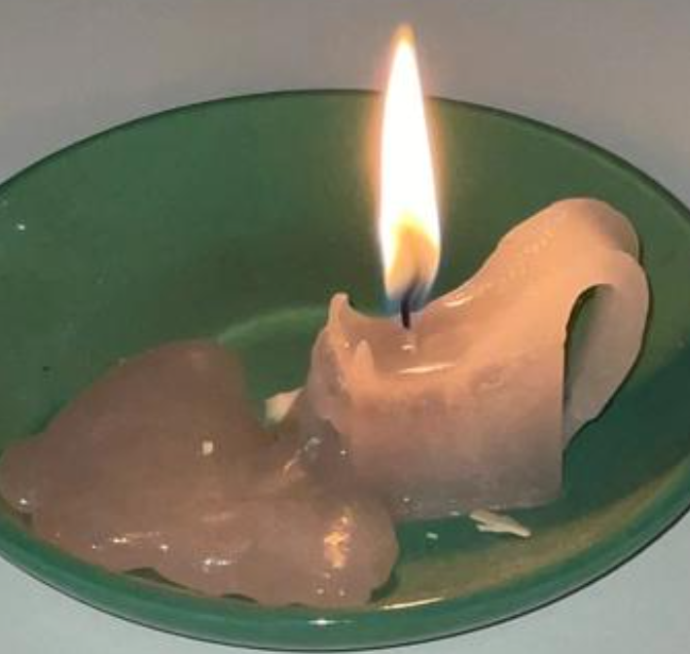
第三讲 笛卡尔Ⅱ
《第一哲学沉思集》 五、伽桑狄
蜡的“清楚、分明的认识”从哪里来？
反驳方：伽桑狄
“但你又接着说：这种观察可以是片面的、模糊的，也可以是全面的、清楚的……这就不能给我们说明精神对于在蜡里边的那种超乎它的外在形象以外的、我不知道是什么的那种东西所进行的观察是对于蜡的一种清楚、分明的认识，而只说明感官对于蜡所能有的一切变化，所进行的研究或观察。……这个越是赤裸裸地来看就越是莫名其妙的实体是什么，对于我们来说却是一件完全不可能的事。”
“……能够从蜡的偶性的概念中抽象出蜡或蜡的实体的概念来，这是大家都同意的。但你能因此就说你清清楚楚地领会了蜡的实体或本性吗？……假如没有眼睛，没有手，你就不能看见，不能摸到……”
出处：笛卡尔：《第一哲学沉思集：反驳和答辩》第五组反驳，庞景仁译，北京：商务印书馆，2017 年，第 282–283 页。

Slide 34
第三讲 笛卡尔Ⅱ
《第一哲学沉思集》 五、伽桑狄
感官是生活，理性是“工作”
答辩方：笛卡尔
“在我说凡是由感官接受过来的印证，都必须认为是不可靠的，甚至是假的时，我是真心这样说的；这对于更好地理解我的沉思来说是如此必要，以致不能或者不愿意承认这件事的人是不可能说得出什么值得答辩的相反的话来。虽然如此，必须注意生活上的行动和追求真理二者之间的区别。追求真理，这是我反复说过多次的；因为，至于说到生活上的行动，不联系到感官，那是非常荒唐的。因此人们经常嘲笑那些怀疑论者，他们把世界上的一切事物忽视到如此地步，以致必须由他们的朋友们看守住他们，以便防止他们自己陷入深渊。就是为了这个原故，我在另一个地方说：一个有良知的人不能真正对这些事物有所怀疑。可是，当问题在于追求真理，在于知道人类精神能够靠得住地认识到什么东西时，不愿意认真地把这些东西当做不可靠的、甚至当做假的来抛弃掉，以便指出那些用这样的办法抛弃不掉的因而是更确实的、更能被我们认识的、更可靠的东西，这无疑是完全违反理性的。”
出处：笛卡尔：《第一哲学沉思集：反驳和答辩》著者对第五组反驳的答辩，庞景仁译，北京：商务印书馆，2017 年，第 359–360 页。

Slide 35
第三讲 笛卡尔Ⅱ
《第一哲学沉思集》 六、第六组答辩
要点对照：九个疑难的收束
反驳要点 | 回应要点 | 案例
①“我们存在是由于我们思维”——论据不十分可靠：先得知道“思维的性质”和“存在的性质” | “这是一个第一概念，并不是从任何三段论式推论出来的” | —
②“你不过是被推动了”：思维也许只是物体性的运动 | 性质统一性与组成统一性的区分——本组的技术核心 | —
③天使与动物：狗在睡觉时叫，像在追兔子——机械解释不够用 | 动物由机械解释；天使的体性问题归神学 | 狗做梦追兔子
④无神论者的学识：他“甚至更可靠”，连“上帝能骗他吗”都替你答了 | 他的知识并不准确、可靠；不承认上帝，就永远摆脱不了怀疑的危险 | 相等减相等；直角三角形的角和
⑤上帝会不会骗人——“地狱之火”：他愿意怎么做就怎么做 | 欺骗的形式或本质是一个非存在；“上帝不可能是骗子”是基督教的基础 | 地狱之火
⑥判断的“无所谓”与自由 | 上帝的自由与人的自由；“无所谓”要按正确含义理解 | —
⑦“面”：一切感觉都发生在面上——请说清楚 | 感觉确实通过面被触动——我们据此认识物体 | 触觉的“面”
⑧几何学真理（由上一组答辩引起） | 秩序、规律、好和真的理由无不取决于上帝 | —
⑨感官不可信——可学几何的人全靠感官，等等 | 感官分三个阶段来看 | —

Slide 36
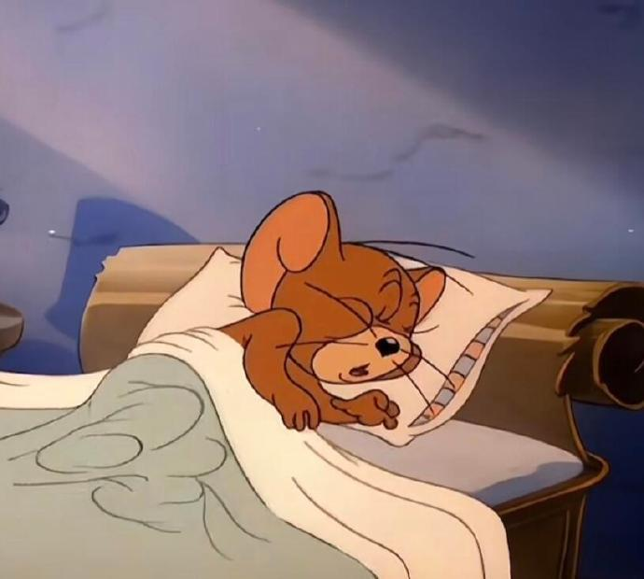
第三讲 笛卡尔Ⅱ
《第一哲学沉思集》 六、第六组答辩
思维是物质的运动造成的
反驳方：第六组
“第一个是，我们存在是由于我们思维，这个论据似乎不十分可靠。因为，为了你靠得住是在思维，你应该事先知道什么是思维的性质和什么是存在的性质；而你对这两件事既然无知，你怎么知道你思维或者你存在？……”
“第二个疑难是，当你说：我思维，所以我存在。能不能说你弄错了，你并没有思维，你不过是被推动了，而你归之于思维的东西，不过是一个物体性的运动呢？”
“这由猴子、狗以及其他动物的思维也可以证实。实在说来，狗在睡觉时叫，就好像它们是在追兔子或者追贼……虽然我们和你都承认它们同物体没有任何分别。”
出处：笛卡尔：《第一哲学沉思集：反驳和答辩》第六组反驳，庞景仁译，北京：商务印书馆，2017 年，第 406–407 页。

Slide 37
第三讲 笛卡尔Ⅱ
《第一哲学沉思集》 六、第六组答辩
组成统一与性质统一
答辩方：笛卡尔
“二、那个一方面知道他在思维，一方面又认识被运动所推动是什么意思的人，能够相信他弄错了，而事实上他并没有思维，而仅仅是被推动，这也是绝对不可能的。因为，有一个与思维的观念完全不同的物体性的运动的观念或概念，就应该有必要领会这一个与那一个不一样，虽然，为了太习惯于把几个不同的特性归之于同一的主体，而在这些特性之间没有任何关系，有可能是这样的，即他怀疑或者肯定思维和被推动在他身上是一回事。然而，必须注意，我们有其不同观念的一些东西，可以用两种方式把它们视为一个东西，即：或者在性质的统一性和同一性上，或者仅仅在组成的统一性上。”
出处：笛卡尔：《第一哲学沉思集：反驳和答辩》著者对第六组反驳的答辩，庞景仁译，北京：商务印书馆，2017 年，第 416–419 页。

Slide 38
第三讲 笛卡尔Ⅱ
《第一哲学沉思集》 六、第六组答辩
组成统一与性质统一
答辩方：笛卡尔
“这样，比如，不错，形状的观念和运动的观念并不是同一的观念……思维的观念和广延的观念完全不同。虽然如此，我们领会得非常清楚：同一的实体，既合适于形状，也能够运动；因而形和动在性质的统一性上是一个东西……但是我们在骨头的形式下所考虑的实体和我们在肉的形式下所考虑的实体可不是这样，这就使我们不能把它们视为在性质的统一性上是一个东西，而只能视为在组成的统一性上是一个东西，因为同一的动物有肉又有骨头。……而对于我来说这就是我的感觉，因为我在一个有广延的东西和一个有思维的东西之间所看到的分别或不同，我认为并不比在骨头和肉之间的分别或不同小。”
“因为这种不同只能从……我们清楚、分明地领会为不同和互不依赖的一些东西除非是由于上帝的全能就不能分开的想法是矛盾的这两件事上去理解；因此，不管我们碰到它们有多少次在同一的主体里在一起……我们不应该因此就认为它们在性质的统一性上是一个东西，而只有在组成的统一性上才是同一的东西。”
出处：笛卡尔：《第一哲学沉思集：反驳和答辩》著者对第六组反驳的答辩，庞景仁译，北京：商务印书馆，2017 年，第 416–419 页。

Slide 39
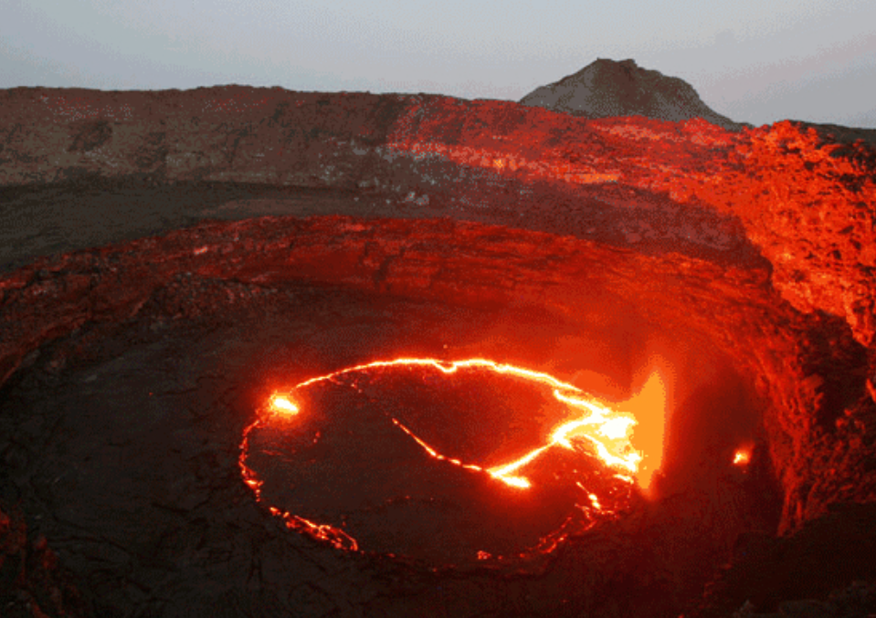
第三讲 笛卡尔Ⅱ
《第一哲学沉思集》 六、第六组答辩
骗人是上帝的能力（全能）
反驳方：第六组
“第四个疑难是关于一个无神论者的学识的……他的学识是非常可靠的，甚至按照你的规律，是非常明显的……即使上帝使用他的全部能力在这方面也骗不了他。”
“从这个疑难又产生第五个疑难。这个疑难在于你完全否认上帝有任何欺骗行为。因为，如果许多神学家认为下地狱的，无论是天使或者是人，不断地被上帝刻印在他们心里的一种折磨着他们的火的观念所骗……那么上帝难道不能用同样的办法来骗我们……使我们认为非常清楚地看到……事实上并没有天，没有星辰，没有地，我们没有胳膊，没有脚，没有眼睛，等等吗？”
出处：笛卡尔：《第一哲学沉思集：反驳和答辩》第六组反驳，庞景仁译，北京：商务印书馆，2017 年，第 408–410 页。

Slide 40
第三讲 笛卡尔Ⅱ
《第一哲学沉思集》 六、第六组答辩
上帝才能赋予摆脱怀疑的能力
答辩方：笛卡尔
“四、至于一个无神论者的知识，很容易指出它并不是准确、可靠的；因为，就像我从前说过的那样，无神论者认为是他的存在的创造者的那个人越无能，他就越有机会怀疑他的本性是不是不那么完满以致甚至在他认为非常明显的一些事物上弄错；而且，如果不是首先认识到他是被一个作为全部真理的原则的真正的上帝所创造，同时这个上帝又不可能是骗子，那么他就永远不能摆脱这个怀疑。”
“五、只要人们愿意考虑欺骗的形式或本质是一个非存在，一个至上的存在体决不会倾向于非存在，那么我们就可以清楚地看到，上帝不可能是骗子。一切神学家也同意这个真理，我们可以说这是基督教的基础。我们的信仰的全部可靠性就取决于这一点。因为，如果我们认为有几次上帝骗过我们，我们怎么能相信他向我启示的东西呢？”
出处：笛卡尔：《第一哲学沉思集：反驳和答辩》著者对第六组反驳的答辩，庞景仁译，北京：商务印书馆，2017 年，第 421–423 页。

Slide 41
第三讲 笛卡尔Ⅱ
《第一哲学沉思集：反驳和答辩》
六组答辩总结
① 真理的担保：二组（规则）、四组（循环）、六组（无神论者的学识）——我们怎么可能得到“真”知识？（认识论）
② 心灵的位置：三组（实体）、五组（精细物体）、六组（被推动）——思维（心灵）放在哪里？（本体论）
③ 知识的来源：一组（观念）、二组（规则）、五组（感官与蜡）——清楚明白靠什么？感官可信吗？（方法论）

Slide 42
第三讲 笛卡尔Ⅱ
《重构世界》第四章——新的自然哲学
两种机械论：伽桑狄与笛卡尔

Slide 43
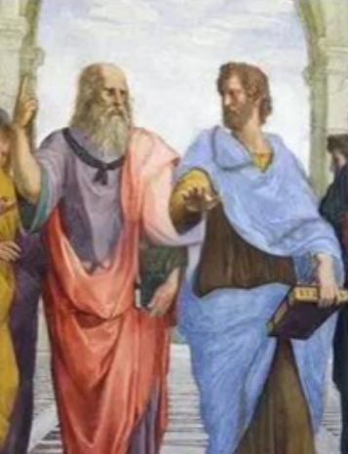
第三讲 笛卡尔Ⅱ
《重构世界》第四章
从天文学革命到新的自然哲学
“17世纪初，自然哲学家们有意寻求一种新的自然哲学以取代亚里士多德主义，数个世纪以来，亚里士多德主义一直充当着自然哲学的概念框架，并且主导着大学课程。”

Slide 44
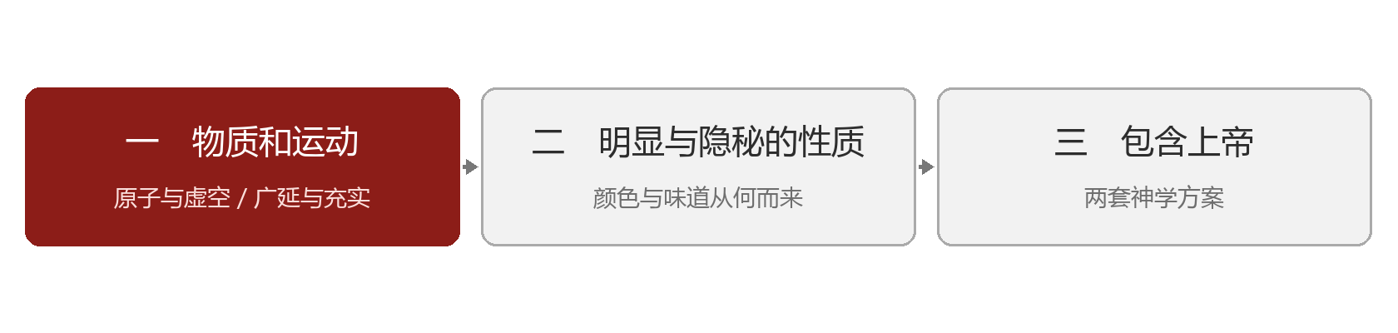
第三讲 笛卡尔Ⅱ
《重构世界》第四章 一、物质和运动
第一节 宇宙的机械化：物质和运动
世界由什么构成？虚空存不存在？运动从哪里来？
——亚里士多德的回答

Slide 45
第三讲 笛卡尔Ⅱ
《重构世界》第四章 一、物质和运动
两条路，同一个纲领
“在17世纪上半叶，皮埃尔·伽桑狄（Pierre Gassendi，1592—1655）和勒内·笛卡儿（René Descartes，1596—1650）这两位自然哲学家第一次出版了对机械论哲学最有影响的系统说明。他们虽然在一些特定议题上看法有所不同，但都致力于通过物质和运动来解释世界上的一切事物。”
“我们必须考察的不是受造物的目的因，而是其动力因。”
出处：玛格丽特·J. 奥斯勒：《重构世界：从中世纪到近代早期欧洲的自然、上帝和人类认识》第四章，张卜天译，北京：商务印书馆，2019 年，第 99 页；另见笛卡尔：《哲学原理》第一部分第 28 节，张卜天、鲁博林译，北京：商务印书馆，2024 年。

Slide 46
第三讲 笛卡尔Ⅱ
《重构世界》第四章 一、物质和运动
伽桑狄：原子与虚空
伽桑狄是一位与法国的自然哲学家群体关系密切的天主教神父，他终生致力于对伊壁鸠鲁的原子论进行修改，以使之与基督教神学相容。因此，他坚持对伊壁鸠鲁主义作以下几项修改：上帝存在；上帝创造了有限数量的不可分割的原子并赋予其运动；上帝与造物保持着神意关系；人和上帝都有自由意志；存在着非物质的、不朽的人的灵魂，这是上帝在每个人受孕那一刻为其注入的。
伽桑狄断言，在空的空间中碰撞的原子是物理世界的组成部分。伽桑狄认为原子在空的空间——虚空中运动。在声称虚空存在时，他不同于几乎所有其他认同亚里士多德的观点、即宇宙充满物质的自然哲学家的看法。
出处：玛格丽特·J. 奥斯勒：《重构世界：从中世纪到近代早期欧洲的自然、上帝和人类认识》第四章，张卜天译，北京：商务印书馆，2019 年，第 99–100 页。

Slide 47
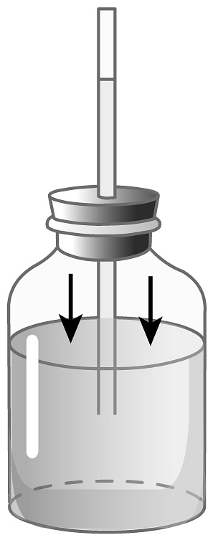
第三讲 笛卡尔Ⅱ
《重构世界》第四章 一、物质和运动
气压计实验
水银气压计是一根一端封闭的玻璃管。它充满了水银，然后倒过来浸入一个容器中。接着，管中水银下降到大约30英寸（76厘米）的高度，水银上方留下了一个看起来空无所有的空间。两个有关气压计的问题困惑着当时的自然哲学家：是什么使水银悬浮在管中？水银上方的空间中果真什么物质都没有吗？根据亚里士多德主义者对气压计的传统解释，是自然“惧怕虚空”（horror vacui）使水银柱保持悬浮状态。
伽桑狄拒绝接受关于这些现象的传统解释，他求助于纯力学术语——空气的压力和阻力。
出处：玛格丽特·J. 奥斯勒：《重构世界：从中世纪到近代早期欧洲的自然、上帝和人类认识》第四章，张卜天译，北京：商务印书馆，2019 年，第 102 页。

Slide 48
第三讲 笛卡尔Ⅱ
《重构世界》第四章 一、物质和运动
笛卡尔：虚空不可能存在
“然后，他把心灵定义为一种思想着的东西，并把心灵与他所谓的“广延物”相对比，指出物质在经历任何性质变化时仍然拥有的唯一属性便是广延，亦即它占据三个维度。由笛卡儿把物质等同于广延立即可以推出虚空是不可能的。而由于几何空间的无限可分性包含着空间广延的无限可分性，所以物质也是无限可分的。”
“对笛卡儿来说，解释密度变化是很困难的，因为他认为物质充满了所有空间。由于构成较大物体的物质微粒之间没有散布任何空间，因此所有物体都将具有相同的密度。我们从经验上观察到存在着密度差异，比如羽毛和铅块之间。笛卡儿试图在他关于物质本性的假定的前提下解释这一事实，其方法是把不同物质之间的密度差异类比于充满空气的干燥海绵与充满水的湿海绵之间的差异。干燥的海绵和充满水的湿海绵都充满了物质，但密度却不同。连他的同时代人也认识到这种解释无法令人满意；对于否认虚空存在的哲学家们来说，解释密度差异的问题仍然继续存在。”
“如果这样做，我们就会发现，物质或者一般认为的物体的本性并不在于它是某种坚硬、沉重或有颜色的东西，也不在于它以任何方式影响感官，而仅仅在于它是某种在长、宽、深上有广延的东西。”
出处：玛格丽特·J. 奥斯勒：《重构世界：从中世纪到近代早期欧洲的自然、上帝和人类认识》第四章，张卜天译，北京：商务印书馆，2019 年，第 103–104 页；另见笛卡尔：《哲学原理》第二部分第 4 节，张卜天、鲁博林译，北京：商务印书馆，2024 年。

Slide 49
第三讲 笛卡尔Ⅱ
《重构世界》第四章 一、物质和运动
上帝的不变性是运动的自然律
“在《哲学原理》（Principia philosophiae，1644）中，笛卡儿对运动作了比伽桑狄在《哲学论著》中更为详细的说明。笛卡儿表述了运动定律，认为这些定律将为一种数学的运动科学提供基础。虽然“自然律”这一术语自古典时代以来一直被使用，但笛卡儿第一次把某些特定的命题等同于自然律。他诉诸上帝的不变性，试图由第一原理推导出运动定律。然后，他试图由运动定律推导出数学的碰撞定律，以描述两个物体碰撞后如何运动。虽然连他的同时代人也认识到其碰撞定律的不足之处，但这些定律在其体系中占据的突出位置反映了它们在机械论哲学中的重要性，根据这种哲学，接触和碰撞是物理世界中唯一可能的原因。”
“自然的第一定律：每一个东西总是尽其所能地保持相同的状态；因此，它一旦运动起来，就总会继续运动。……由上帝的这种不变性，我们也可以得知自然的某些规则或定律。”
出处：玛格丽特·J. 奥斯勒：《重构世界：从中世纪到近代早期欧洲的自然、上帝和人类认识》第四章，张卜天译，北京：商务印书馆，2019 年，第 104–105 页；另见笛卡尔：《哲学原理》第二部分第 37 节，张卜天、鲁博林译，北京：商务印书馆，2024 年。

Slide 50
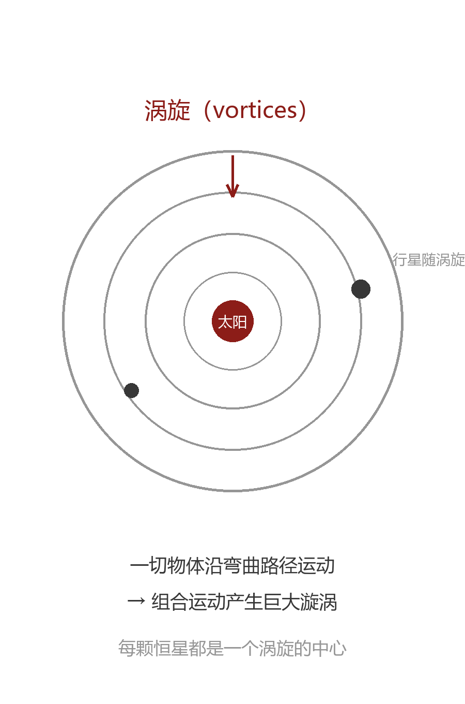
第三讲 笛卡尔Ⅱ
《重构世界》第四章 一、物质和运动
笛卡尔的涡漩宇宙
“笛卡儿很清楚天文学的发展，并试图用机械论术语创造一种新宇宙论。由于希望避免伽利略的命运，笛卡儿试图掩饰自己的哥白尼主义。实际上，当他了解到伽利略1633年被定罪之后，他把17世纪30年代初写的第一本著作——《世界》（Le monde）隐藏了起来。当《哲学原理》于1644年最终出版时，他竭力掩饰自己的真实看法。别忘了，他否认虚空存在。由于在笛卡儿的宇宙中，一切物体都沿着弯曲的路径运动，他推理说，物体的组合运动将在天体之间的空间中产生巨大的漩涡，即他所谓的涡旋（vortices）。每颗恒星都处于一个涡旋的中心。”
“笛卡儿把物体的“位置”定义为直接包围物体的物质。严格说来，地球是不动的，因为地球并没有相对于包围它的涡旋中的物质移动。笛卡儿因此声称，他不必作出地球在运动这一受到谴责的断言。”
出处：玛格丽特·J. 奥斯勒：《重构世界：从中世纪到近代早期欧洲的自然、上帝和人类认识》第四章，张卜天译，北京：商务印书馆，2019 年，第 105–106 页.

Slide 51
第三讲 笛卡尔Ⅱ
《重构世界》第四章 一、物质和运动
两种世界
问题 | 伽桑狄 | 笛卡尔
物质是什么 | 坚硬、不可分的原子 | 广延本身；无限可分
虚空 | 虚空存在 | 充实；无虚空
运动来源 | 原子从上帝获得运动 | 定律源于上帝的不变性
关于“气压计” | 气压计支持虚空 | 接受空气柱，仍否认虚空
出处：玛格丽特·J. 奥斯勒：《重构世界：从中世纪到近代早期欧洲的自然、上帝和人类认识》第四章，张卜天译，北京：商务印书馆，2019 年，第 99–105 页；另见笛卡尔：《哲学原理》第二部分第 16 节，张卜天、鲁博林译，北京：商务印书馆，2024 年。

Slide 52
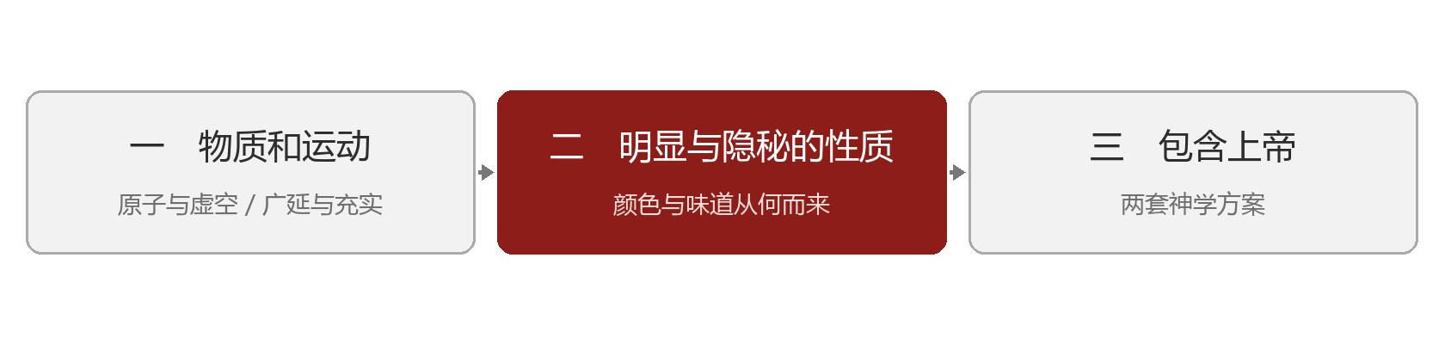
第三讲 笛卡尔Ⅱ
《重构世界》第四章 二、明显与隐秘的性质
第二节 解释世界：明显的和隐秘的性质
原子或广延如何产生各种性质？

Slide 53
第三讲 笛卡尔Ⅱ
《重构世界》第四章 二、明显与隐秘的性质
第一性与第二性
“机械论哲学家直接针对的是亚里士多德的实际性质和实体形式等观念。根据传统看法，颜色、味道和气味等性质是物体实际固有的。举例来说，一个红色的物体的的确确是红的；无论我们如何精细地分割该物体，其物质仍然是红的。而机械论哲学家则声称，物体的颜色源于（无色的）光微粒对我们眼睛的作用。因此，红从来没有真正存在于观察到的物体之中：物体表面的物质微粒的位形会影响物质光线的运动，使得光线在撞击我们的眼睛时，其运动和位形引起红的感觉。”
“中世纪的亚里士多德主义者引入了实体形式这一概念来解释复合实体如何可能拥有其各个组分所缺乏的性质。例如，火药的成分——硫黄和硝石并不具备它们复合起来之后的爆炸力。……机械论哲学家们从体系中消除了真实性质和实体形式，通过微观物质微粒的运动和位形及其对我们感觉器官的影响来解释所有性质。鉴于对世界的机械论解释，第一性质和第二性质学说不仅成为知觉理论的核心，也成了物理学的核心。”
出处：玛格丽特·J. 奥斯勒：《重构世界：从中世纪到近代早期欧洲的自然、上帝和人类认识》第四章，张卜天译，北京：商务印书馆，2019 年，第 107–108 页。

Slide 54
第三讲 笛卡尔Ⅱ
《重构世界》第四章 二、明显与隐秘的性质
伽桑狄的第一性：大小、形状、重量
“在伽桑狄看来，第一性质是大小、形状和重量；而在笛卡儿看来，物质只拥有一种第一性质，那就是广延。机械论哲学家的基本问题就是解释物体的微粒结构如何能够产生它们的第二性质，并且理解我们对这些性质的知觉。”
“对于伽桑狄来说，所有物体都是类似的，因为它们均由原子和虚空所构成。某个物体之所以拥有其特殊性质，是因为构成该物体的原子的排列。伽桑狄用原子论的术语重新解释了亚里士多德的实体与偶性概念、质料与形式概念：对他而言，形式不过是构成物体的原子的位形罢了。构成物体的原子和虚空的位形解释了物体的所有其他性质。”
“考虑筛子的类比。将一捧沙粒丢到筛子上。落到孔洞上的沙粒会直行通过，而那些落到坚实部分的沙粒则会反弹。因此，当光线落在固体上时，落在坚实部分的微粒将会反弹，落到孔洞上的微粒则会通过。”
出处：玛格丽特·J. 奥斯勒：《重构世界：从中世纪到近代早期欧洲的自然、上帝和人类认识》第四章，张卜天译，北京：商务印书馆，2019 年，第 108–109 页。

Slide 55
第三讲 笛卡尔Ⅱ
《重构世界》第四章 二、明显与隐秘的性质
摩擦琥珀与“看不见的钩子”
“人们曾用隐秘的同感来解释吸引（否则便无法解释），如摩擦后的琥珀能够吸引稻草，而此时它得到了机械论解释：吸引是由“钩子、绳索、刺棒、刺针等诸如此类的东西造成的，它们虽然看不见，但绝不能说不存在”。例如：当我们观察到蜥蜴从半手宽处抓住苍蝇送入口中时，我们看到了一个吸引器官——舌头，它非常灵活地颤动和回缩，其末端具有粘性且弯向自身。”
“那么，在其他情况下你对发生的事情会如何判断？例如，当你摩擦琥珀、封蜡等电体时，它们会抓住、吸引并持有稻草等轻物。”
出处：玛格丽特·J. 奥斯勒：《重构世界：从中世纪到近代早期欧洲的自然、上帝和人类认识》第四章，张卜天译，北京：商务印书馆，2019 年，第 110 页。

Slide 56
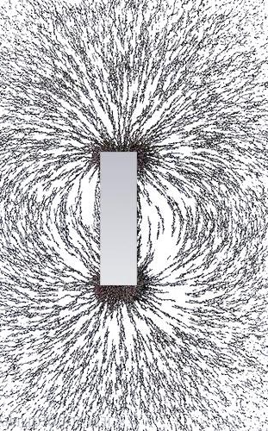
第三讲 笛卡尔Ⅱ
《重构世界》第四章 二、明显与隐秘的性质
笛卡尔的案例：磁化（超距作用作为机械论的难题）
“身为机械论哲学家的笛卡儿给出了一种机械论解释。他提出，地球分别从两极发出螺旋形的微粒：从一极发出右手螺旋微粒，从另一极发出左手螺旋微粒。地球中拥有相应形状的孔隙使这些微粒规则地流出。微粒穿过时，埋在地里一段时间的铁块将会形成螺旋形的孔隙。就这样，铁块被磁化，磁微粒在围绕地球运转时将使铁块确定方向。”
“在对明显性质和隐秘性质作出机械论解释之后，笛卡儿声称已经解释了所有自然现象。”
出处：玛格丽特·J. 奥斯勒：《重构世界：从中世纪到近代早期欧洲的自然、上帝和人类认识》第四章，张卜天译，北京：商务印书馆，2019 年，第 111 页。

Slide 57
第三讲 笛卡尔Ⅱ
《重构世界》第四章 二、明显与隐秘的性质
笛卡尔的机械论
“因此，通过简单枚举，我所得出的结论是，我在本书中没有遗漏任何自然现象。因为能被算作自然现象的只有那些能被感官觉察到的东西。然而，除了我已经解释过的每个物体中的大小、形状和运动，我们能在外界觉察到的只有光、颜色、气味、味道、声音和触觉性质，我现在已经证明，它们在物体中只不过是，或者说，我们所觉察到的仅仅是大小、形状和运动的某些倾向。”
“虽然笛卡儿的宇宙论——因此还有他的整个自然哲学——在今天看来可能显得荒诞不经，但其同时代人却非常严肃地看待它。自亚里士多德以来，笛卡儿的机械论哲学第一次对宇宙作了完备的说明，并为当时许多最为紧迫的问题提供了似乎令人满意的答案。”
出处：玛格丽特·J. 奥斯勒：《重构世界：从中世纪到近代早期欧洲的自然、上帝和人类认识》第四章，张卜天译，北京：商务印书馆，2019 年，第 112 页。

Slide 58
第三讲 笛卡尔Ⅱ
《重构世界》第四章 二、明显与隐秘的性质
两种“解释一切”
问题 | 伽桑狄 | 笛卡尔
第一性质 | 大小、形状、重量 | 广延（唯一）
“形式” | 原子的位形 | 广延中的形状与运动
光 | 物质微粒流（筛子与孔道） | 精细物质的运动倾向
磁与电 | 看不见的“钩子” | 螺旋形微粒
口风 | “没有理由认为有什么不同” | “没有遗漏任何自然现象”
出处：玛格丽特·J. 奥斯勒：《重构世界：从中世纪到近代早期欧洲的自然、上帝和人类认识》第四章，张卜天译，北京：商务印书馆，2019 年，第 107–112 页。

Slide 59
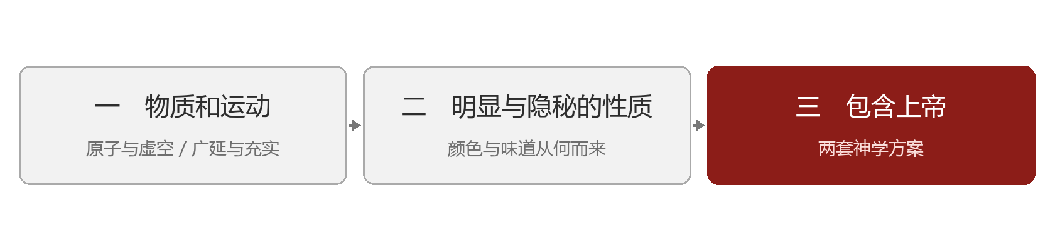
第三讲 笛卡尔Ⅱ
《重构世界》第四章 三、包含上帝
第三节 包含上帝：神学维度
上帝：推动者还是启动者？

Slide 60
第三讲 笛卡尔Ⅱ
《重构世界》第四章 三、包含上帝
霍布斯：机械论的幽灵
“另一位自然哲学家托马斯·霍布斯（Thomas Hobbes，1588—1679）是萦绕在机械论哲学周围的幽灵。他的体系加剧了一种恐惧，即机械论哲学会导致唯物论和无神论。在《哲学原理》（The Elements of Philosophy，1655）中，霍布斯完全基于机械论原理阐述了一种包括物质、人和国家在内的完备的自然哲学。虽然其机械论哲学的细节并非很有影响，但霍布斯对人的灵魂的机械论说明和对自然界彻底决定论的解释却使当时较为正统的思想家感到震惊。”
“霍布斯的哲学使机械论哲学的反神意后果变成了现实，他的唯物论和决定论成为机械论哲学的神学威胁的象征。”
出处：玛格丽特·J. 奥斯勒：《重构世界：从中世纪到近代早期欧洲的自然、上帝和人类认识》第四章，张卜天译，北京：商务印书馆，2019 年，第 106–114 页。

Slide 61
第三讲 笛卡尔Ⅱ
《重构世界》第四章 三、包含上帝
护教！
“基督教的机械论哲学家们采取了各种策略来捍卫这些觉察到的威胁，包括频繁诉诸设计论证来确立上帝与造物的神意关系，特别是努力证明一种非物质的、不朽的人的灵魂的存在性，试图对基督的身体和血在圣餐中的实际存在提供一种机械论解释。”
“1662年，《哲学原理》在笛卡儿去世后遭到谴责，1663年即被罗马天主教会列入禁书目录，以回应他试图为基督实际存在于圣餐之中提供一种机械论解释。”
出处：玛格丽特·J. 奥斯勒：《重构世界：从中世纪到近代早期欧洲的自然、上帝和人类认识》第四章，张卜天译，北京：商务印书馆，2019 年，第 106、114 页。

Slide 62

第三讲 笛卡尔Ⅱ
《重构世界》第四章 三、包含上帝
伽桑狄：上帝作为推动者
“作为唯意志论者的伽桑狄描述了一个完全取决于上帝意志的世界。这种偶然性表现为他相信经验方法是获得自然知识的唯一方法，构成所有物理事物的物质拥有一些只有通过经验才能认识的属性。自然律只是描述了经验概括。上帝可以随意改变自然律，奇迹便是这一事实的明证。”
出处：玛格丽特·J. 奥斯勒：《重构世界：从中世纪到近代早期欧洲的自然、上帝和人类认识》第四章，张卜天译，北京：商务印书馆，2019 年，第 115 页。

Slide 63
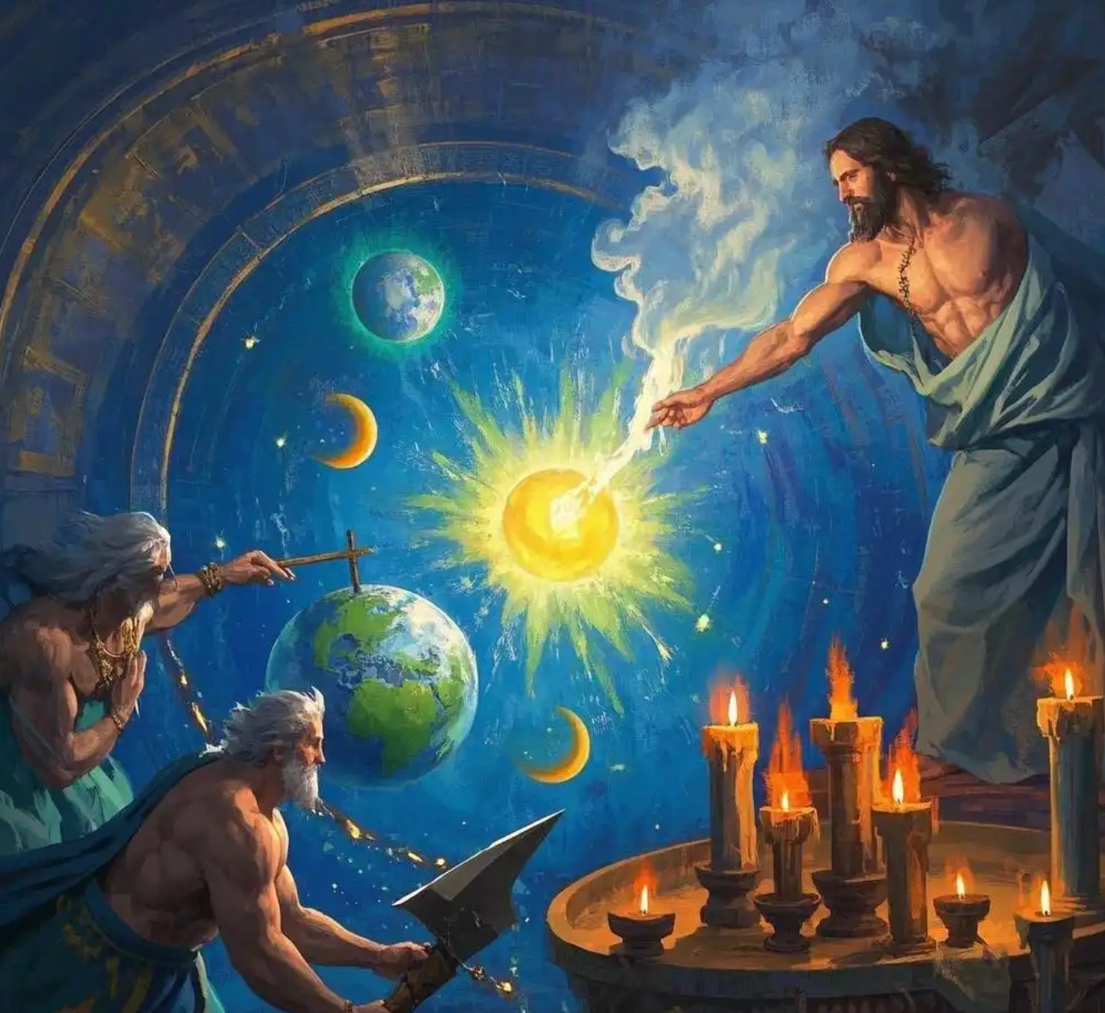
第三讲 笛卡尔Ⅱ
《重构世界》第四章 三、包含上帝
笛卡尔：上帝作为启动者
“而作为唯理智论者的笛卡儿则描述了一个上帝在其中植入了必然关系的世界，其中一些必然关系使我们能够先验地认识自然界的相当一部分内容。”
“获得先验知识的能力扩展到了物质的本性，笛卡儿声称证明了物质只拥有几何性质。根据笛卡儿的说法，自然律是直接源于上帝的属性特别是其不变性的必然真理。”
出处：玛格丽特·J. 奥斯勒：《重构世界：从中世纪到近代早期欧洲的自然、上帝和人类认识》第四章，张卜天译，北京：商务印书馆，2019 年，第 115 页。

Slide 64
第三讲 笛卡尔Ⅱ
《重构世界》第四章 三、包含上帝
两种上帝
问题 | 伽桑狄（唯意志论） | 笛卡尔（唯理智论）
世界 | 完全取决于上帝意志 | 上帝植入必然关系
自然律 | 经验概括，可被随意改变 | 源于上帝不变性的必然真理
认识方式 | 经验；或然 | 先验；几何式认识
“不确定” | 承认并安放（概率） | 以上帝的保证排除
出处：玛格丽特·J. 奥斯勒：《重构世界：从中世纪到近代早期欧洲的自然、上帝和人类认识》第四章，张卜天译，北京：商务印书馆，2019 年，第 114–115 页。

Slide 65
第三讲 笛卡尔Ⅱ
《重构世界》第四章
回望：从“担保”到“两种机械论”
六组反驳留下的三问：
真理的担保→ 担保交给上帝与自然的连接方式（唯意志论／唯理智论）
知识的来源→ 分成“经验”与“先验”两条路 → 一根水银柱把争论带向实验台。
心灵的位置→身心二元论，留给后人

Slide 66
第三讲 笛卡尔Ⅱ
《重构世界》第四章
同一个实验，四种读法
“其他自然哲学家以不同方式对实验作了解释。物理学家和数学家罗贝瓦尔（Gilles Personne de Roberval，1602—1675）承认水银上方存在着虚空，但拒绝接受空气柱的解释作用。笛卡儿承认空气柱解释了水银的高度变化，但拒绝接受虚空存在。帕斯卡则两者都接受。”
“他得出结论说，不借助隐秘的自然惧怕虚空便可以解释气压计实验，这些实验支持虚空的存在，即使一些物质微粒的确进入了空间。”
谁 | 虚空 | 空气柱解释
经院 哲学 | 拒绝 | 拒绝
罗贝 瓦尔 | 接受 | 拒绝
笛卡尔 | 拒绝 | 接受
伽桑狄 帕斯卡 | 接受 | 接受
出处：玛格丽特·J. 奥斯勒：《重构世界：从中世纪到近代早期欧洲的自然、上帝和人类认识》第四章，张卜天译，北京：商务印书馆，2019 年，第 101–102 页。

Slide 67
谢谢！
杜少凯 18792789214
dushaokai@xidian.edu.cn

